Slide 1
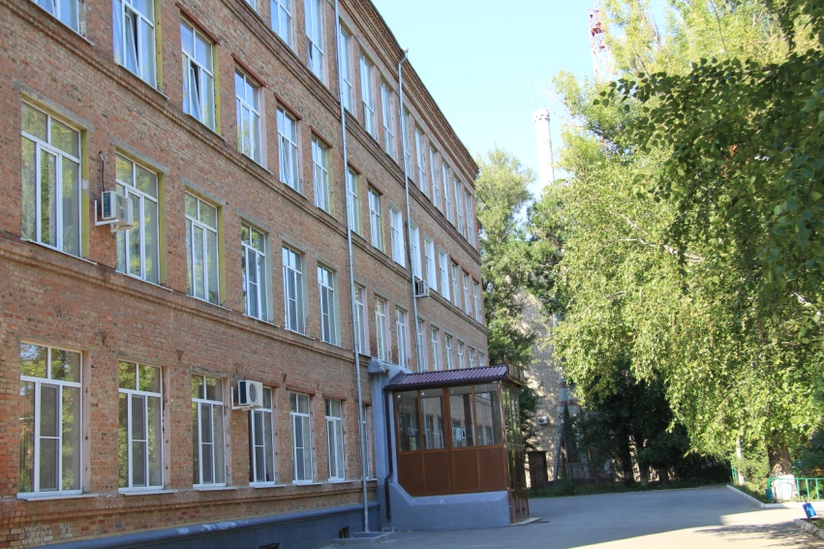
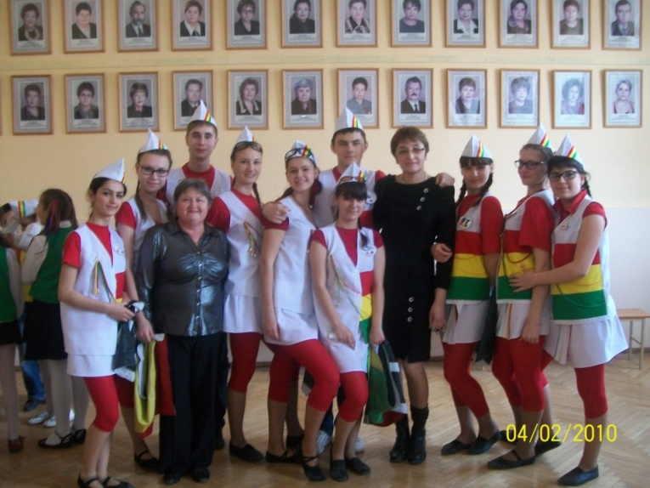
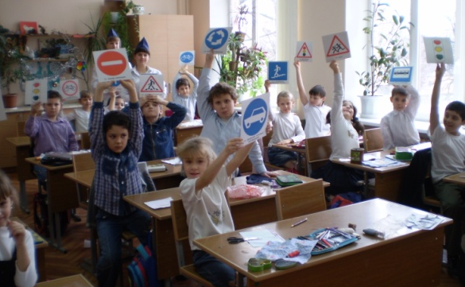
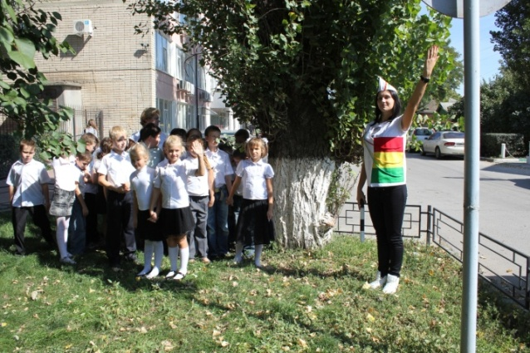
Отряд ЮИД «Зеленая волна»
МБОУ СОШ № 67
Железнодорожного района
г. Ростова – на – Дону.
Год основания: 1985 г.
Краткая история отряда.

Slide 2
Первые страницы истории отряда.
Пропаганде правил дорожного движения в школе всегда уделялось большое внимание. В Совете Дружины пионерской организации школы им. Ульяны Громовой, а позже, с 1983 года, в комитете комсомола отвечала за это направление Ситоленко (Половодова) Марина. С 1985, став вожатой, Марина Ивановна вплотную занялась работой по созданию отряда ЮИД. В её архиве нашлось фотография проведения октябрятского сбора, посвященном изучению ПДД.

Slide 3
Первые страницы истории отряда.
В 1987 году командиром отряда, который тогда назывался «Светофор», стала Лагутина Оксана, которая в данный момент работает в нашей школе учителем географии и является руководителем школьного военно – исторического музея. Сейчас Оксана Николаевна очень много помогает отряду в оформлении стендов и размещении информации по работе отряда на сайте школы.

Slide 4
1992 – 2006 г.г.
Активная деятельность отряда началась в 1992 году. Тогда он получил название «Зелёный свет».
Путь от командира отряда ЮИД школы (с 1996 года по 1998 год) до руководителя отряда (с 1999 по 2006 г.г.) прошла Иванова Тамара Сергеевна, ныне учитель начальных классов.
В 1998 году у отряда появились девиз и речевка, которые сохраняются и поныне.
Речевка:
Безопасным будет путь
Коль юидовцы идут!
Соблюдаем мы везде
Все законы ПДД!
Мы помощники ГАИ
Помогаем всем в пути!
Пешеход или водитель
На дороге не шалите!
Безопасность детворы
Обеспечит наш ЮИД!
Девиз:
Свет зелёный нам горит
Потому что мы – ЮИД!
Безопасность обеспечим
На дорогах всей планеты!

Slide 5
Отряд проводил большую предупредительную и пропагандистскую работу. Сильны традиции агитбригады отряда. Уже с 1999 года она представляла Железнодорожный район на областных смотрах и конкурсах агитбригад, занимала только призовые места. В её составе в разные года были Золотарева Анна, Евсюков Кирилл, Скачков Сергей, Тимашевская Лариса, Бакарев Андрей, Кузнецова Вера, которые связали свою дальнейшую деятельность со сценой и созданием шоу - программ.
К сожалению, у нас в архиве есть фото отряда начиная только с 2004 года. Но всё это время он проводил большую работу.
Отряд ЮИД «Зеленая волна» 2004 г.
67

Slide 6
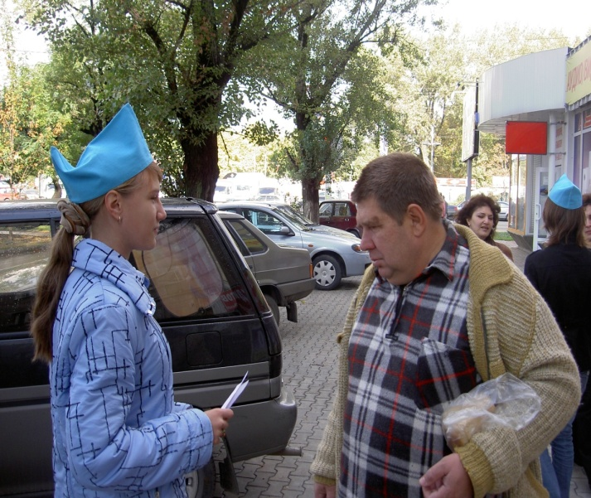
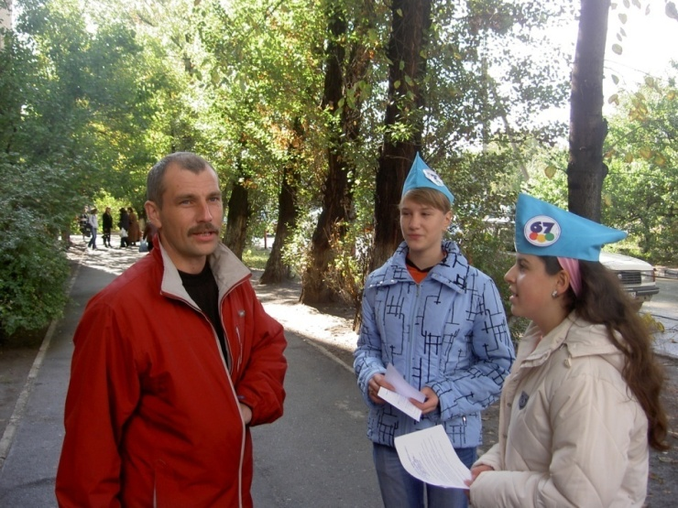
Работа отряда с 2004 по 2007 год
Акция «Школьник». Сентябрь 2005 г.
Акции «Водитель» и «Пешеход»
Октябрь 2007 г.
Праздник «Посвящение в пешеходы».
Сентябрь 2006 г.

Slide 7
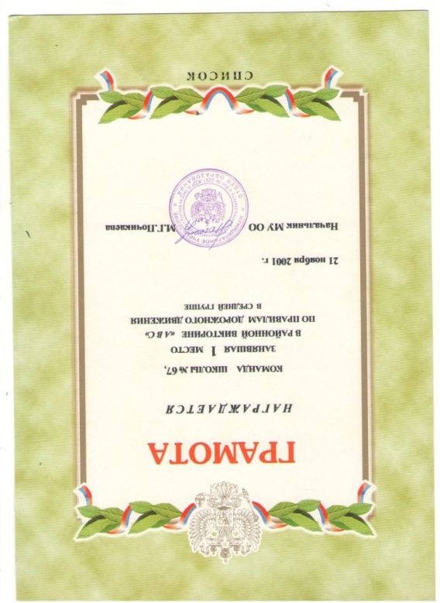
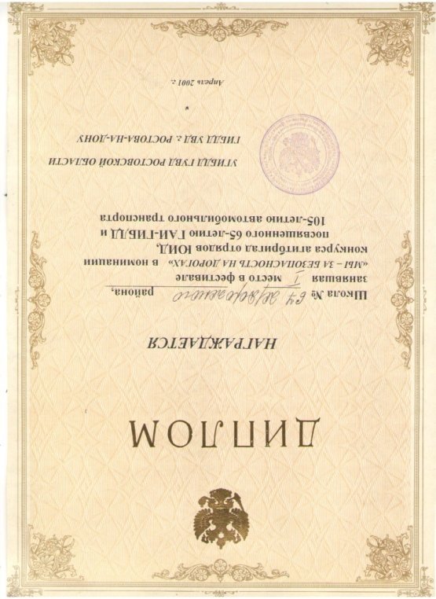
Работа отряда отражена в дипломах и грамотах, полученных с 1999 года
1999 год - отряд занял 1 место в городском смотре- конкурсе рекламных роликов «За безопасность на дорогах города». В соревнованиях «Безопасное колесо» в 2000 году наша команда заняла второе место.
2001 год – 1 место
В областном фестивале
«Мы за безопасность на дорогах»
В номинации агитбригад.
2001 год – 1 место
в районной викторине АВС

Slide 8
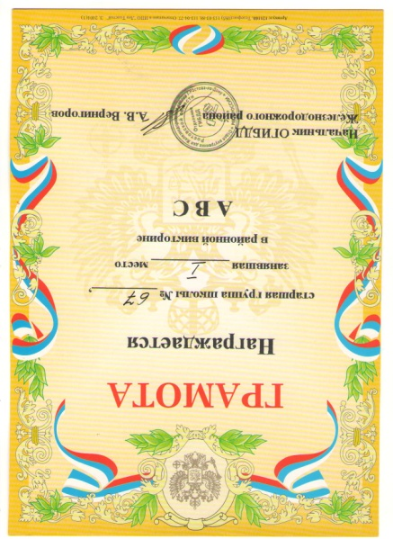
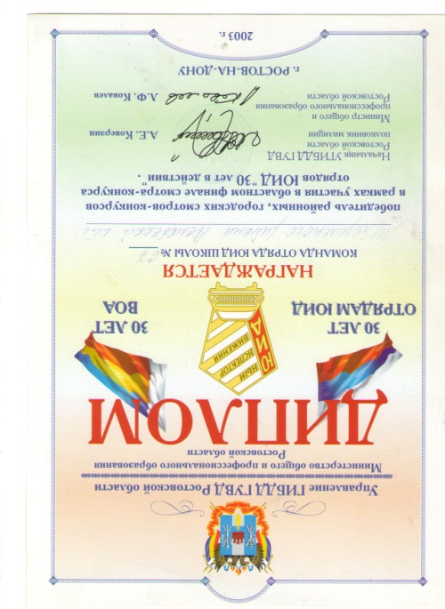
2002 год – 2 место
в районном этапе
Соревнований «Безопасное колесо»
2003 год
– 1 место на районном
этапе и 2 место – городском
в викторине АВС.
1 место
в областном смотре-
конкурсе отрядов ЮИД «30 лет
в действии!»

Slide 9
В 2004 году мы заняли в районной викторине АВС 1 место. Соревнования «Безопасное колесо». Наши ребята заняли 2 место. На снимке – команда велосипедистов. В областном конкурсе «Верны традициям госавтоинспекции» наш отряд стал призёром.

Slide 10
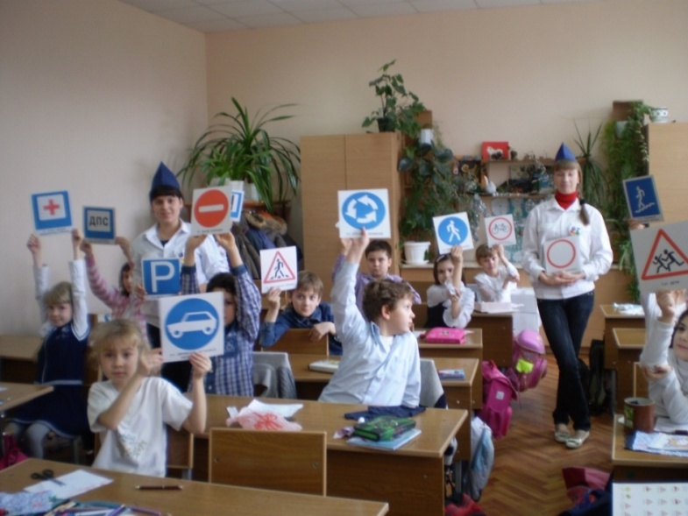
В 2005 году в районной викторине АВС старшая группа заняла 1 место. 1 место получила и команда велосипедистов в соревнованиях «Безопасное колесо», посвященное 60 – летию Великой Победы.
2006 год.
Викторина «Знаешь ли ты знаки?»
В 3 «Б» классе.

Slide 11
2007 год. Наша агитбригада стала победителем в районном смотре - конкурсе агитбригад. На зональном этапе мы заняли 6 место. Соревнования «Безопасное колесо – 2007» так же принесли победу юным велосипедистам отряда. Удачно выступили мы и в викторине АВС, заняв младшей группой первое место. В смотре готовности отрядов ЮИД мы заняли 3 место, жюри отметило выступление нашей агитбригады. 2008 год отмечен их удачным выступлением: 2 место в районом этапе.
67

Slide 12
2008 год.
Агитбригада отряда ЮИД «Зеленый свет»
стала победителем районного и зонального этапов
областного смотра готовности отрядов ЮИД.
С 2009 года наш отряд
Стал носить название
«Зелёная волна»

Slide 13
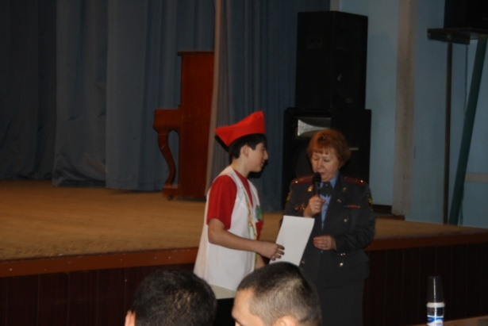
2009 -2010 год. Отряд стал победителем областного этапа смотра готовности отрядов ЮИД и областного конкурса «Поющий дорожный знак»

Slide 14
2011 – 2012 г. Отряд становился победителем областных этапов смотров готовности отрядов ЮИД и смотре на проведение акции по безопасности движения, и призером областного конкурса «Фотофакт»

Slide 15
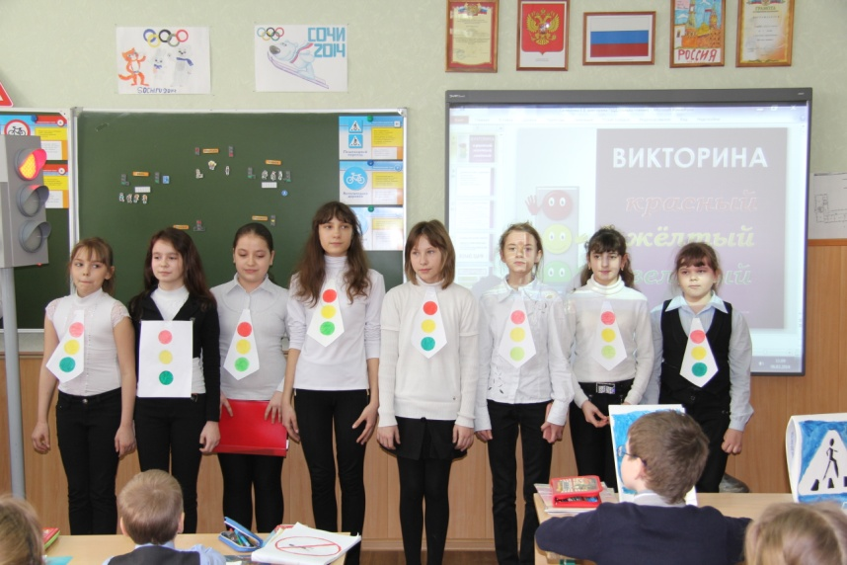
2013 – 2014 г. Отряд стал победителем районного этапа, призером зонального в смотре готовности отрядов ЮИД и конкурсе на проведение сюжетно – ролевой игры для дошколят по изучению ПДД. Провел акции «Безопасная дорога», «Комсомольская правда – детям», декадники безопасности перед каникулами, традиционную акцию «У светофора каникул нет!», подготовил социальную акцию - проведение сюжетно – ролевой игры для первоклассников. Команда юных велосипедистов заняла 2 место в районом конкурсе «Безопасное колесо».

Slide 16
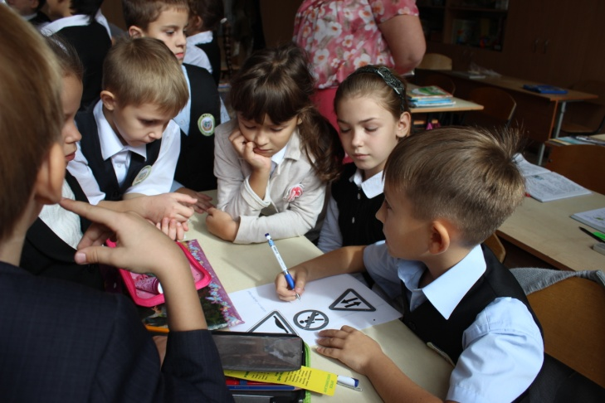
В новом учебном году отряд ЮИД уже провел большую работу.
Выступление на линейке «Первый звонок», викторина по ПДД в 5 классах, беседы в рамках Всероссийской акции «Внимание, дети!». С 8 по 26 сентября прошла акция «Безопасный путь в школу», направленная на изучение ПДД, их неукоснительное практическое применение.

